Slide 1


আজকের আলোচনার বিষয়
সুশাসনের বৈশিষ্ট্য
Characteristies of good governance

Slide 2
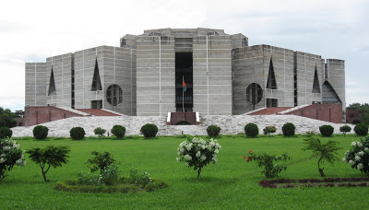
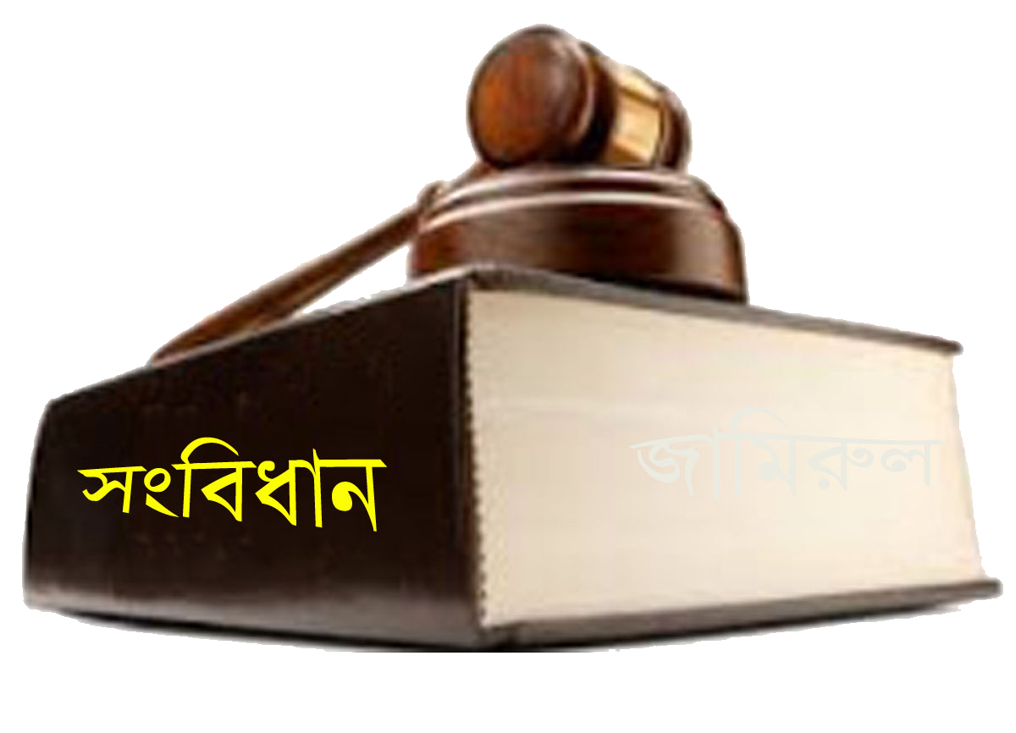
জাতীয় সংসদ

Slide 3
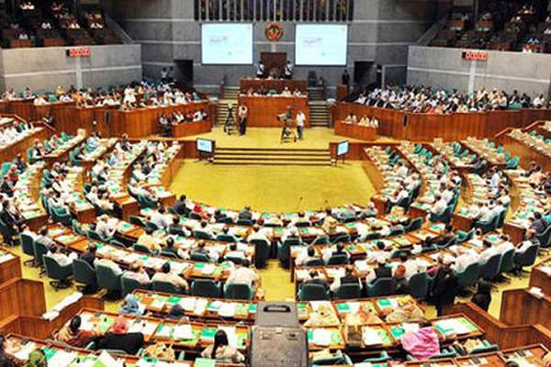
আইন
THE LAW

Slide 4
এ পাঠ শেষে শিক্ষার্থীরা ....
আইনের সংজ্ঞা বলতে পারবে।
আইনের উৎসগুলো বর্ণনা করতে পারবে।
আইনের বৈশিষ্ট্য বর্ণনা করতে পারবে।

Slide 5
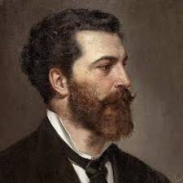
আইন ফারসি শব্দ। আইনের ইংরেজি প্রতিশব্দ law এর উৎপত্তি টিউটনিক শব্দ lag থেকে । law শব্দের অর্থ স্থির বা অপরিবর্তনীয়। এবং এটি সকলের ক্ষেত্রে সমানভাবে প্রযোজ্য।
সার্বভৌম শাসকের আদেশই আইন।
John Austin

Slide 6
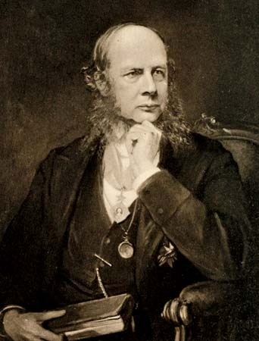
সার্বভৌম শক্তির খেয়াল খুশিমতো উদ্ভূত অনুশাসনকে আইন বলা যায় না বরং পরিবর্তনশীল , ক্রমবর্ধমান সামাজিক প্রথার যোগফলকে বলা হয় আইন।
Sir Henry Maine

Slide 7
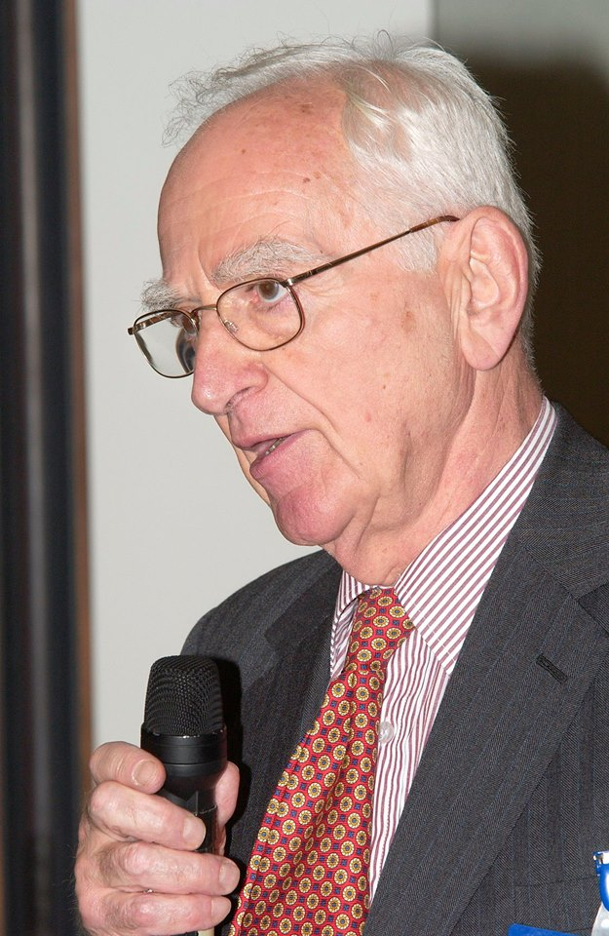
রাজনৈতিক সার্বভৌম কর্তৃপক্ষ কর্তৃক প্রযুক্ত মানুষের বাহ্যিক আচার আচরণ নিয়ন্ত্রণকারী সাধারণ নিয়মই আইন।
Professor Holland

Slide 8
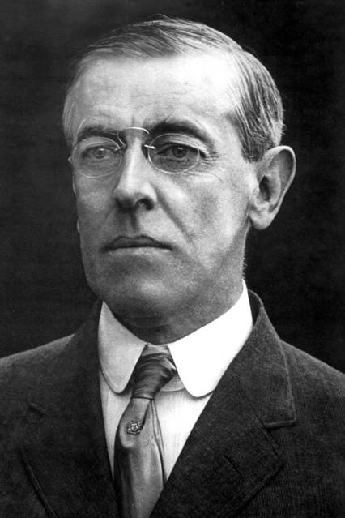
সমাজের প্রতিষ্ঠিত চিন্তাধারা ও রীতিনীতির যে অংশটুকু স্পষ্ট এবং মৌলিক ভাবে স্বীকৃত হয়েছে এবং সকলের সমর্থন লাভ করে সুসংঘবদ্ধ বিধিবিধানের রূপ লাভ করেছে তাই আইন।
President Woodrow Wilson

Slide 9
আইনের উৎস সমূহ --
প্রথা
ধর্মীয় বিধি মালা
বিচারকের রায়
বিজ্ঞান সম্মত আলোচনা
ন্যায়বোধ
আইনসভা
জনমত
নির্বাহী ঘোষণা ও ডিক্রি

Slide 10
আইনের বৈশিষ্ট্য সমূহ:
বিধিবদ্ধ নিয়ম
বাহ্যিক আচরণ নিয়ন্ত্রণ
সুস্পষ্টতা ও সুনির্দিষ্টতা
সার্বজনীনতা
অনুমোদন ও স্বীকৃতি
বাধ্যতামূলক
শাস্তি ভোগ
গতিশীলতা
সার্বভৌম কর্তৃপক্ষ

Slide 11


Slide 12
মূল্যায়ন
১। আইন কাকে বলে ?
২। অধ্যাপক হল্যান্ড আইন সম্পর্কে কী বলেছেন?
৩। আইনের দুটি বৈশিষ্ট্য লিখ।
৪। আইনের সবচেয়ে গুরুত্বপূর্ণ উৎস কোনটি?

Slide 13
দলীয় কাজ
ক দল- আইনের ৫ টি বৈশিষ্ট্য লিখ ।
খ দল-আইনের উৎস সমূহ লিখ।

Slide 14

বাড়ির কাজ
“রাষ্ট্রীয় শান্তি শৃঙ্খলা বজায় রাখার ক্ষেত্রে আইন কিরূপ ভূমিকা পালন করে”-- তা ব্যাখ্যা কর।

Slide 15


